Slide 1
Стороны горизонта. Ориентирование.
Автор: учитель географии
ГБОУ ЦО№1456
Водопьянова
Марина Александровна

Slide 2
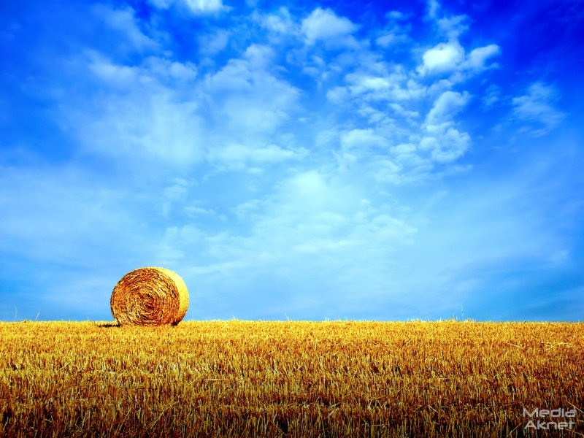
Что такое линия горизонта?

Slide 3
С
СЗ
СВ
З
В
ЮЗ
ЮВ
Ю

Slide 4
Ориентирование - умение находить стороны горизонта

Slide 5
Ориентирование на местности
По солнцу
По звездам
С помощью компаса
По особенностям ОС

Slide 6
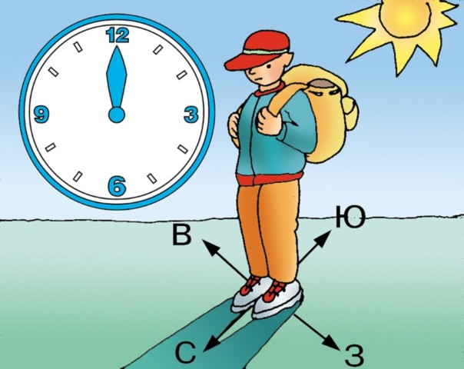
Ориентирование по солнцу

Slide 7
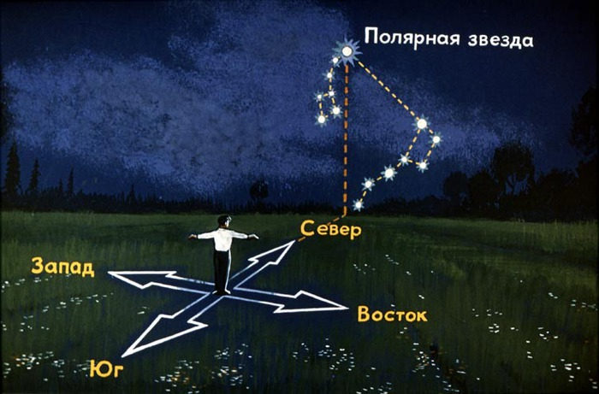
Ориентирование по звездам

Slide 8
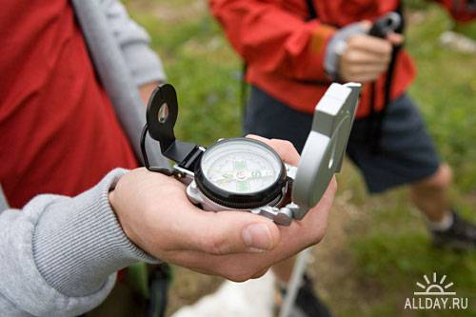
Ориентирование по компасу

Slide 9
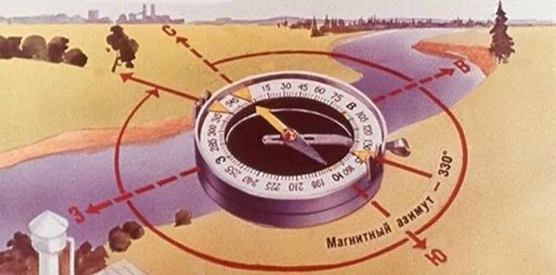
Азимут

Slide 10
Азимут – угол между направлением на север и направлением на какой-то предмет, отсчитываемый от направления на север по часовой стрелке.

Slide 11
Определите азимут
С
СЗ
СВ
З
В
ЮЗ
ЮВ
Ю

Slide 12
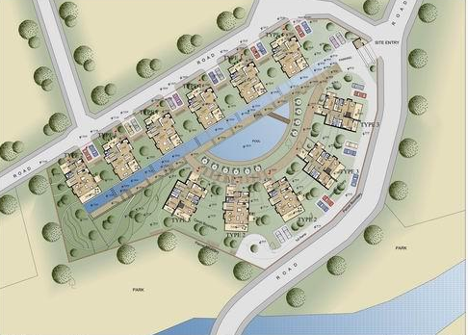
Направление по плану
С

Slide 13

Домашнее задание
$§ 6, ориентирование по солнцу и часам$

Slide 14
http://slonoboss.ucoz.ru/photo/7-0-93-3
http://litn-andrei.narod.ru/data/p3aa1.html
http://mancompany.ru/encyclopedia/tourism/survival_school/
http://school.uni-altai.ru/astro/picture/full/0+1066527263/
http://www.propertyturkey.ru/expose/villa-olbia-antalya-300.html

